Slide 1
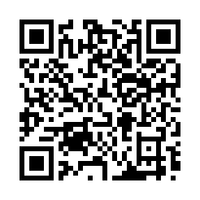
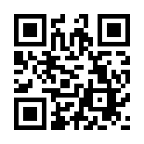
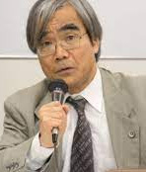

関弁連・オンライン研修
「阪神・淡路大震災の活動と教訓」
１９９５年１月１７日に発生した阪神・淡路大震災から２７年が経過しようとしています。日本の災害史上に残る都市型大規模災害で、弁護士による災害復興支援活動の原点となった体験でもありました。その後の２７年間も、地震、豪雨、土砂崩れ、原子力事故、感染症拡大等の災害が全国各地で発生しており、今後も災害が発生する危険性は排除できません。災害にはそれぞれの顔がありますが、日本が体験した初めての都市型の大規模災害である阪神・淡路大震災の活動からの学びには、時代を超えた普遍的な価値があります。
そこで、日本弁護士連合会災害復興支援委員会の初代委員長であり、弁護士による災害復興支援活動に長年献身的に関わってこられた永井幸寿弁護士（兵庫県弁護士会）を講師に招いて、阪神・淡路大震災の活動や教訓をご教示頂く研修会を企画しました。
なお、会場での研修は、いわゆる三密となる恐れがあるため、ウェブ会議システムであるＺＯＯＭウェビナー（ＹｏｕＴｕｂｅを利用した同時配信を含む）を利用した講座を実施します。多くの皆様のご参加をお待ちしております。
◇ＺＯＯＭウェビナーによる視聴
方 法
https://us06web.zoom.us/j/84519468890?pwd=R29veE5BNWZFVnphZkhZSHd2dXROZz09
ウェビナーID：845 1946 8890
パスコード：648031
◇YouTubeによる視聴
https://youtu.be/bCFIQQr5qiI
※ ＷＥＢ配信のため、回線状況によっては通信が滞る可能性もございます。
※ ＹＯＵＴＵＢＥ配信には若干のタイムラグが生じます。また、コメント欄はご利用頂けません。
ＺＯＯＭ YouTube
費 用
無料
内容
２０２２（令和４）年１月１９日（水）
１８時～１９時
【講師】永井 幸寿 弁護士
（兵庫県弁護士会、日弁連災害復興支援委員）
【資 料】：講演当日以後、http://naganokai.com/から
ダウンロードしていただけます。
【主 催】：関東弁護士会連合会
お問い合わせ： 関東弁護士会連合会
TEL
03-3581-3838

